Slide 1
PSYb2520
Statistická analýza dat v psychologii II
Přednáška 3
Pokročilá využití regresního modelu

Slide 2
Mnohonásobná lineární regrese
Y = b₀ +b₁X₁ + b₂X₂ + … + b_{k}X_{k} + e

Slide 3
Osnova
Porovnávání modelů, vkládání prediktorů po blocích.
Centrování prediktorů
Kategorické prediktory, kontrasty
Interakce-moderace
Mediace
Odhad potřebné velikosti vzorku
Lineární regrese pomocí GENLIN

Slide 4
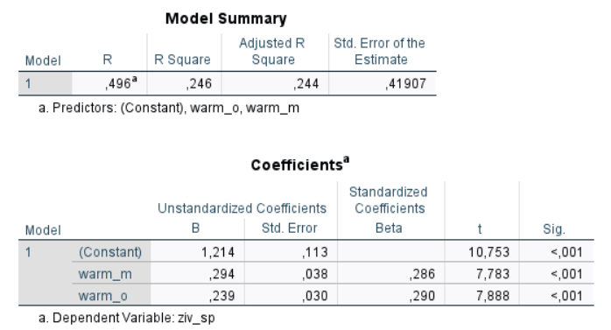
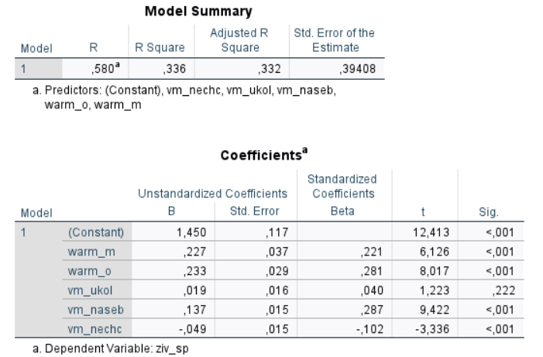
Porovnávání regresních modelů
Který je lepší?
Notes:
REGRESSION
/MISSING LISTWISE
/STATISTICS COEFF OUTS R ANOVA
/CRITERIA=PIN(.05) POUT(.10)
/NOORIGIN
/DEPENDENT ziv_sp
/METHOD=ENTER warm_m warm_o.
REGRESSION
/MISSING LISTWISE
/STATISTICS COEFF OUTS R ANOVA
/CRITERIA=PIN(.05) POUT(.10)
/NOORIGIN
/DEPENDENT ziv_sp
/METHOD=ENTER warm_m warm_o vm_ukol vm_naseb vm_nechc.

Slide 5
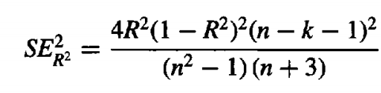
Srovnávání modelů
Modely porovnáváme pomocí R²
Rozlišujeme, jsou-li modely vnořené (nested)
  = větší model vznikl přidáním prediktorů do menšího
Pro vnořené modely…
  Máme statistický test rozdílu/nárůstu R².
  Přidáním prediktorů může R² pouze narůst
Pro modely, které nejsou vnořené, můžeme porovnat Adj. R², popř. porovnat intervaly spolehlivosti pro R².
Notes:
Vzorec pro SE podle Cohen et al (2003) Applied Multiple regression… s. 88.

Slide 6
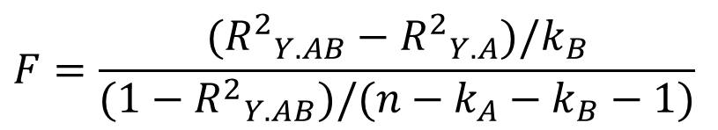
Test signifikance nárůstu R²
Lze použít, když jsou modely vnořené
H₀: R²_{Y.{AB}} – R²_{Y.{A}} = 0
  {A} = prediktory v 1. modelu, {B} = prediktory navíc v 2. modelu
Testová statistika
    df_{čitatel}=k_{B} (počet proměnných v bloku B)
    df_{jmenovatel}=n-k_{A}-k_{B}-1
SPSS to počítá zaškrtnutím „R squared change“ při vložení prediktorů po blocích
$$F=\frac{({R^{2}}_{Y.AB}−{R^{2}}_{Y.A})/k_{B}}{(1−{R^{2}}_{Y.AB})/(n−k_{A}−k_{B}−1)}$$

Slide 7
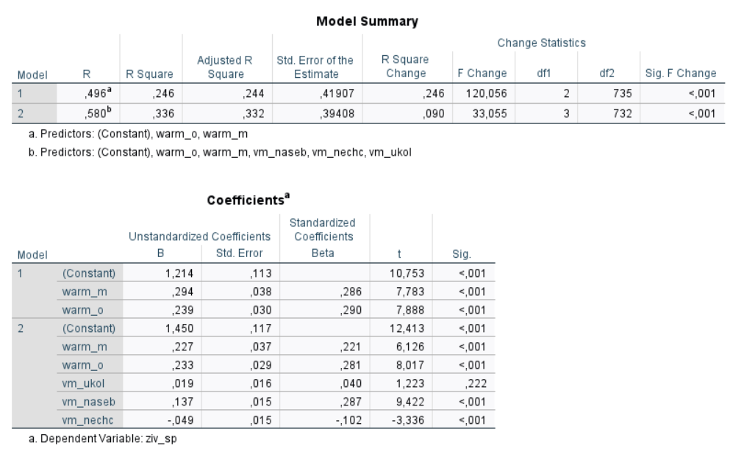
Notes:
REGRESSION
/MISSING LISTWISE
/STATISTICS COEFF OUTS R ANOVA CHANGE
/CRITERIA=PIN(.05) POUT(.10)
/NOORIGIN
/DEPENDENT ziv_sp
/METHOD=ENTER warm_m warm_o
/METHOD=ENTER vm_ukol vm_naseb vm_nechc.

Slide 8
Možnosti budování modelů
Odhadneme (1) model, který jsme plánovali, hypotetizovali.
Odhadneme řadu modelů s postupně se rozšiřující sadou prediktorů
  hierarchická regrese, blockwise vkládání
Necháme nějaký algoritmus vybrat nejlepší sadu prediktorů z dostupných
  stepwise algoritmy

Slide 9
Hierarchická lineární regrese
Prediktory vkládáme po skupinách v krocích v teoreticky zdůvodněném pořadí
Zajímá nás schopnost prediktorů vylepšit model
  Budujeme příběh typu „Prediktor X3 vysvětluje k % rozptylu nad rámec rozptylu vysvětleného prediktory X1 a X2“
  Inkrementální validita – nárůst R², s nímž je spojeno přidání daného prediktoru do modelu

Slide 10
Obvyklá řazení bloků
Dle času, kauzální priority
  Př. od dispozičním k situačním…
Od známých k neznámým vlivům
  Stat. kontrola intervenujících proměnných
Podle výzkumné relevance
  Od ústředních po „co kdyby“; maximalizace síly

Slide 11
Upozornění
I když je přidávání bloků v SPSS provedeno automaticky jedním příkazem, nezapomínejme, že jde o sérii samostatných (obyčejných) regresních modelů.
  Hierarchická regrese tedy není zvláštním typem regrese, regresního modelu.
Uvnitř jednotlivých modelů nezáleží na pořadí prediktorů.
  Ani uvnitř bloků nezáleží na pořadí prediktorů

Slide 12
Interpretace v hierarchické regresi
Co se změnilo po přidání bloku?
Přírůstek R²
Pokles není možný, minimem je nulový nárůst.
Často nás zajímá, jestli je vskutku nějaký nárůst (H0 není jen formální)
Změna b
Pokud byl prediktor v dřívějším bloku, zajímá nás jeho změna
Možný je pokles i nárůst, vč. změny znaménka, nově přidané prediktory mění význam b
Velikost změn souvisí s tím, jak moc spolu prediktory korelují
Pokles – nově přidané prediktory asi vysvětlují Y tou částí svého rozptylu, kterou sdílí s prediktorem, jehož b poklesl
Nárůst – nově přidané prediktory asi vysvětlují část rozptylu prediktoru, jehož b narostl, a tato část rozptylu vůbec nesouvisí s Y.
  Efekt suprese, „Simpsonův paradox“,

Slide 13
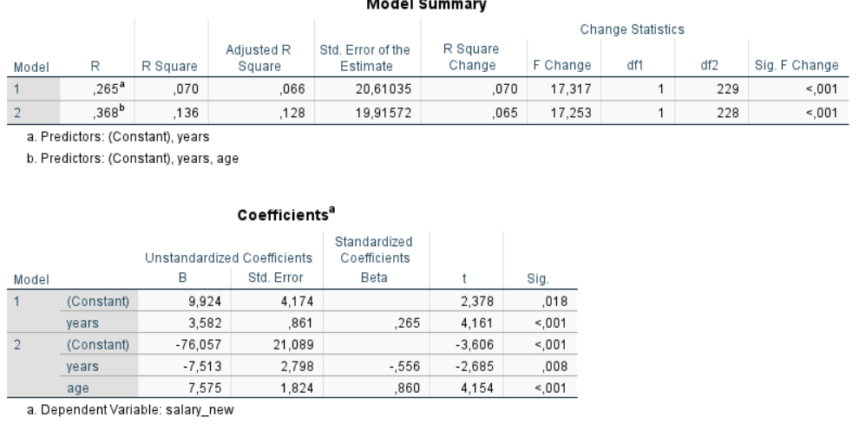
Příklad hierarchické regrese se supresí.
Fieldovy modelky.
REGRESSION
/MISSING LISTWISE
/STATISTICS COEFF OUTS R ANOVA
/NOORIGIN
/DEPENDENT salary_new
/METHOD=ENTER years
/METHOD=ENTER age.

Slide 15
Interpretace Y‘ a regresních koeficientů
Y‘ = b₀ +b₁X₁ + b₂X₂ + … + b_{k}X_{k}
    Y‘ predikovaná hodnota je podmíněný průměr Y, M(Y|X_{i}), tj. průměr lidí s danými hodnotami X_{i}
      Kdybychom sehnali náhodný vzorek lidí, kteří mají stejnou hodnotu u všech prediktorů, pak by Y‘ měla být rovna průměru jejich Y a jejich rozptyl je roven reziduálnímu rozptylu … pokud jsou předpoklady modelu splněny.
      V tomto smyslu je predikovaná hodnota očekávanou hodnotou E(Y|X_{i})
    B_{i} ; b_{i} vyjadřuje nárůst Y’ při nárůstu X_{i} o jednu jednotku; v jednotkách Y, pokud by ostatní prediktory zůstaly nezměněné (≈semiparciální r); jedinečný přínos
    β_{i}; BETA vyjadřuje nárůst Y’ při nárůstu X_{i} o 1SD v násobcích SD Y pokud by ostatní prediktory zůstaly nezměněné(≈semiparciální r)
    B₀ ; b₀ – obtížně interpretovatelný průsečík … leda by prediktory byly centrované
    V různých modelech nemusí být vliv prediktoru stejný

Slide 16
Centrování – usnadnění interpretace
Průsečík = predikovaná hodnota Y‘, když má prediktor hodnotu 0. Hodnota 0 mnohdy není smysluplnou hodnotou prediktoru….
C: Transformace prediktoru, aby 0 byla průměrem
  PREDIKTOR_C = PREDIKTOR – M_{PREDIKTOR}
    Následným podělením SD bychom dospěli k z-skórům. Tím bychom ale přišli o měřítko.
Průsečík pak udává predikci pro člověka, který má průměrnou hodnotu všech prediktorů

Slide 17
Příklad centrování
deprese ~ selfe, effi
COMPUTE selfeC=selfe-3.058621.
COMPUTE effiC=effi-2.743662.
EXECUTE.
REGRESSION /DEPENDENT deprese /METHOD=ENTER selfe effi.
REGRESSION /DEPENDENT deprese /METHOD=ENTER selfeC effiC.

Slide 18
Centrování obecněji
C je jakákoli transformace, která dává prediktoru(ům) smysluplnou 0
Např. v longitudinálním výzkumu, kde začínáme ve věku 10 let a chceme mít věk jako prediktor nějaké vyvíjející se charakteristiky, můžeme transformovat COMPUTE VEKC = VEK – 10. Průsečík pak bude reprezentovat průměr závislé na počátku výzkumu.

Slide 20
Použití kategorických prediktorů
Prediktorem může být i kategorická proměnná
dichotomická
na dichotomie transformovaná

Slide 21
Příklad s pohlavím
Změna kódování na 1=muž, 0=žena (MUŽ)
RECODE POHLAVI (1=1) (2=0) INTO MUZ.
EXECUTE.
FREQ MUZ.
T-TEST GROUPS=pohlavi(1 2) /VARIABLES=deprese.
Regrese s proměnnou MUŽ jako jediným prediktorem
REGRESSION /DEPENDENT deprese /METHOD=ENTER muz.

Slide 22
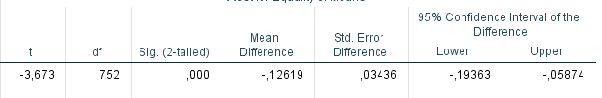


Slide 23
Je-li kategorický prediktor kódovaný 0/1…
  DEP‘=2,064 - 0,126*MUZ
  Je-li MUZ=0, pak DEP‘ = 2,064 - 0,126*0 = 2,064
Při pouze jednom prediktoru udává b₀ průměr skupiny kódované 0
  Je-li MUZ=1, pak DEP‘ = 2,064 - 0,126*1 = 1,938
Průměr skupiny kódované 1 je roven b₀+b_{MUZ}
… jeho regresní koeficient udává, o kolik se liší průměr skupiny kódované 1 od skupiny kódované 0.

Slide 24
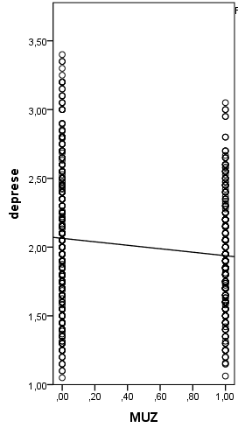
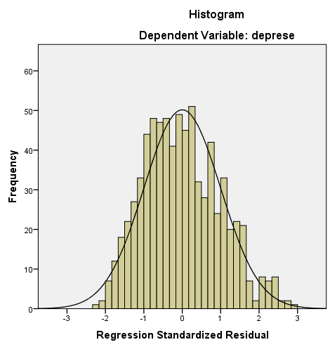
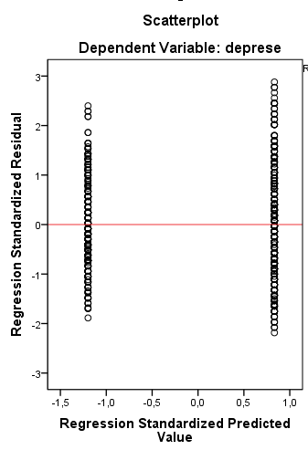
Předpoklady regrese stále platí

Slide 25
Kategorické prediktory s k hodnotami
Dummy coding ->dummy variables
k−1 dichotomických proměnných nesoucích informaci obsaženou v původní kategorické p.
Indikátorové kódování (indicator coding)
  Pro každou hodnotu vyjma jedné vytvoříme proměnnou, kde bude mít respondent 1, pokud tuto hodnotu má, jinak 0
  Zbylá hodnota = referenční kategorie, i.e. ten, kdo má všechny dummies = 0
Zahrnutí všech k-1 dummy proměnných mezi prediktory

Slide 26
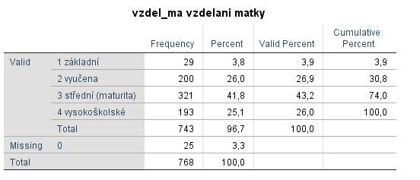
Vzdělání matky | Původní kód | Indikátorové kódování – 3 nové dummy proměnné
 |  | vm_zak | vm_vyu | vm_str
základní | 1 | 1 | 0 | 0
vyučena | 2 | 0 | 1 | 0
střední | 3 | 0 | 0 | 1
vysokoškolské | 4 | 0 | 0 | 0

Slide 27
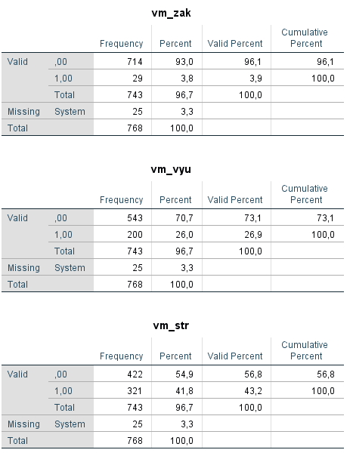
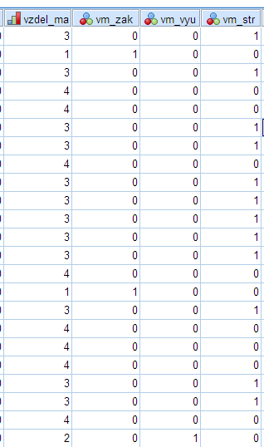
recode vzdel_ma (1=1) (2=0) (3=0) (4=0) into vm_zak.
recode vzdel_ma (1=0) (2=1) (3=0) (4=0) into vm_vyu.
recode vzdel_ma (1=0) (2=0) (3=1) (4=0) into vm_str.
execute.

Slide 28
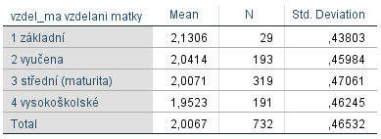
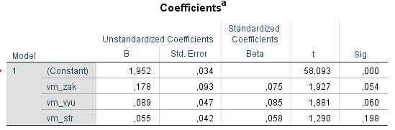
REGRESSION /DEPENDENT deprese /METHOD=ENTER vm_zak vm_vyu vm_str.

Slide 29
Jsou-li dummy kódované 0/1…
  DEP‘=1,95 + 0,18vm_zak + 0,09vm_vyu + 0,05vm_str
  Je-li VŠ, pak DEP‘ = 1,95 + 0,18*0 + 0,09*0 + 0,05*0
Při jednom kat. prediktoru udává b₀ průměr referenční skupiny (kódované 0 ve všech dummy)
  Je-li SŠ, pak DEP‘ = 1,95 + 0,18*0 + 0,09*0 + 0,05*1 =2,00
Průměr skupiny dané dummy je roven b₀+b_{H}
… jejich regresní koeficienty udávají, o kolik se liší průměr skupiny dané dummy proměnnou od referenční skupiny.

Slide 30
Interpretace regresních koeficientů dummy proměnných
  Y = b₀ +b_{A1}X_{A1} + b_{A2}X_{A2} + … + b_{m}X_{m} + e
Indikátorové(dummy) kódování
  b_{Ai} udává rozdíl průměrných hodnot Y mezi indikovanou skupinou a referenční skupinou, ceteris paribus
  b_{Ai} udává o kolik nám členství ve skupině zvyšuje/snižuje predikovanou hodnotu oproti referenční skupině
  b₀ udává (při absenci jiných prediktorů) průměr Y v referenční skupině
Testy regr. koeficientů jsou ekvivalentní t-testům rozdílu průměrů mezi indikovanou a referenční skupinou

Slide 31
Jiné než indikátorové kódování
Dummy proměnné nám umožňují srovnávat průměry skupin – ale dostaneme jen některá srovnání – volba referenční skupiny!
Máme-li více než 2 skupiny, roste množství srovnání, které bychom mohli chtít učinit.
  Př. VŠ vs nižší vzdělání matky? SŠ vs VYU?
Tomu odpovídá i široká paleta způsobů jimiž můžeme vytvořit dummy proměnné.
KONTRASTY (contrasts)

Slide 32
Standardizované regresní koeficienty dummy proměnných…
… neinterpretujeme, byť nám je SPSS automaticky počítá.
Dummy proměnná reprezentuje smysluplnou jednotku – není potřeba ji standardizovat.
Můžeme ale chtít standardizovat podle Y – pak bychom regresní koeficient podělili SD(Y) … a dostali bychom Cohenovo d, tedy rozdíl průměrů dvou skupin dělený SD.

Slide 33
Velikost účinku kategorické proměnné
Můžeme jej posuzovat pomocí velikosti účinku spojených s jednotlivými dummy proměnnými (kontrasty)
  Jde vlastně o srovnání dvou průměrů – Cohenovo d = b/s_{res} (nebo SD(Y), nahrubo)
Chceme-li znát, jak moc rozdílů v hodnotách závislé proměnné lze připsat rozdílným hodnotám kategorické – inkrement R², semiparciální r²

Slide 35
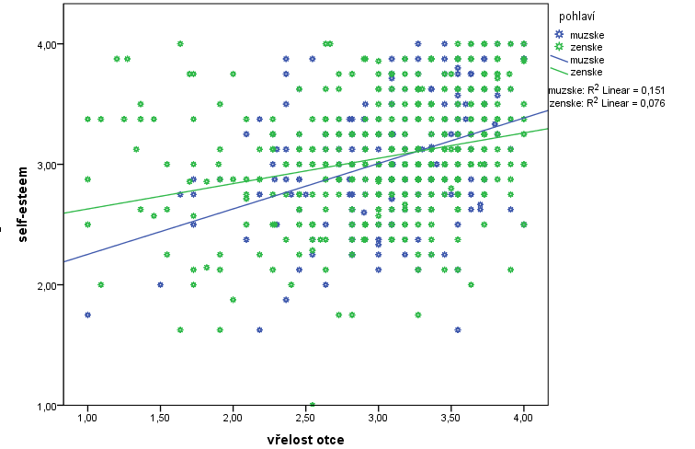
Moderace (interakce)

Slide 36
Moderace (interakce)
Moderací se rozumí situace, kdy vztah mezi prediktorem a outcomem je jiný v různých skupinách vynezených kategorickou proměnnou – MODERÁTOREM
Historicky moderace = tlumení vztahu

Slide 37
Moderace konceptuálně
Při různých hodnotách moderátoru je těsnost vztahu P a O různá.
Moderátor = a
Prediktor
B = …
Outcome
Moderátor = b
Prediktor
B = …
Outcome
Moderátor = …
Prediktor
B = …
Outcome

Slide 38
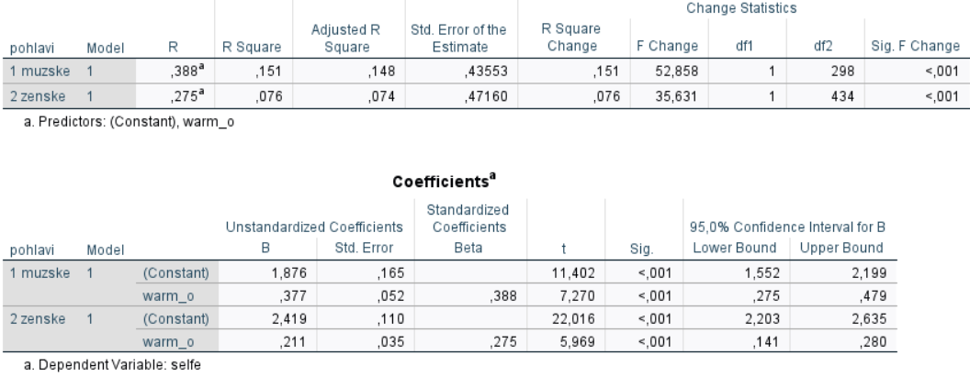
Mohli bychom spočítat regresi zvlášť pro každou skupinu
Ale nebudeme mít jak srovnat ty regresní koeficienty warm_o.
Notes:
SORT CASES BY pohlavi.
SPLIT FILE LAYERED BY pohlavi.
REGRESSION
/MISSING LISTWISE
/STATISTICS COEFF OUTS CI(95) R ANOVA CHANGE
/CRITERIA=PIN(.05) POUT(.10)
/NOORIGIN
/DEPENDENT selfe
/METHOD=ENTER warm_o.

Slide 39
Moderace konceptuálně
Moderátor „ovlivňuje“ těsnost souvislosti mezi P a O
Prediktor
Outcome
Moderátor

Slide 40
Moderace jako součást lineárního modelu
Prediktor
Moderátor
Outcome
Prediktor*Moderátor

Slide 41
Moderace jako součást lineárního modelu
Závislou tak predikujeme pomocí
  prediktoru
  moderátoru (nelze ho vynechat!)
  interakčního členu, který si jako novou proměnnou spočítáme jako násobek prediktoru a moderátoru
Y = b₀ +b_{X}X + b_{M}M + b_{XM}XM + e

Slide 42
Příklad moderace
Závislá: Selfe – self-esteem
Prediktor: warm_o – vřelost otce
Moderátor: pohlaví
RECODE POHLAVI (1=1) (2=0) INTO MUZ.
COMPUTE VOxMUZ=warm_o*MUZ.
EXECUTE.
REGRESSION /DEPENDENT selfe
/METHOD=ENTER warm_o MUZ VOxMUZ.

Slide 43
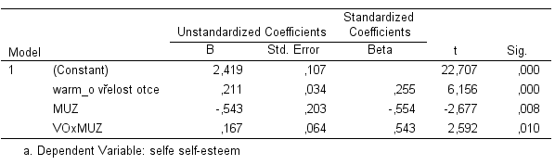
SELFE‘=2,4 + 0,2warm_o – 0,5MUZ + 0,2VOxMUZ
Interpretace
Je-li MUZ=0, pak SELFE‘=2,4 + 0,2warm_o
Je-li MUZ=1, pak SELFE‘=2,4 + 0,2warm_o – 0,5 + 0,2(warm_o*MUZ)
  SELFE‘=2,4 + 0,2warm_o – 0,5 + 0,2warm_o
  SELFE‘=2,4 + 0,4warm_o – 0,5
b_{X} udává efekt X na Y ve skupině, kde M=0
b_{MX} udává, o kolik je efekt X na Y jiný, když M=1*
Obecně: b_{MX} udává, o kolik se mění b_{X} při jednotkové změně M
Notes:
*Tato interpretace sedí, když je moderátor nakódovaný jako dummy proměnná. Kdyby nebyl moderátor 0/1, bylo by to „o kolik se efekt X na Y liší mezi skupinami lidí lišících se v moderátoru o 1 jednotku..

Slide 44
Moderace - zobrazení
Simple slopes – regresní přímky pro vybrané hodnoty moderátoru (všechny, -1SD, M, 1SD…)

Slide 45
Graf můžeme vyrobit v Excelu…

Slide 46
alternativně online tvořítka na grafy jako např. https://www.desmos.com/calculator
nebo R

Slide 47
Závěrečné poznámky k moderaci
Moderátor může být i spojitá proměnná.
  Pak je dobré ji centrovat (popř. i prediktor), aby byla interpretace jednodušší (b_{X} při M=0) a aby se snížila kolinearita
Obecnějším termínem pro moderaci je interakce – může být mezi všemi typy proměnných a realizuje se stejně, tj. násobením
Interakce může být i vyššího řádu – 3 i více proměnných. Prudce rostou nároky na interpretaci.
PROCESS – plugin do SPSS usnadňující odhadování modelů s moderací (a dalších modelů) – viz Field

Slide 49
MEDIACE
MODERACE a MEDIACE jsou prototypickým zapojením třetí proměnné do vztahu mezi dvěma proměnnými
MODERÁTOR je obvykle kategorická proměnná, která mění (historicky snižuje-moderuje) těsnost vztahu mezi X a Y
MEDIÁTOR je proměnná, skrze níž se odehrává vztah mezi X a Y. Vztah mezi X a Y je pouze zdánlivý, protože X ve skutečnosti ovlivňuje Mediátor a Mediátor následně ovlivňuje Y.
Terminologii a statistiku v tomto směru ustavili před 25 lety Baron a Kenny, http://davidakenny.net/kenny.htm

Slide 50
MEDIACE
Prediktor
X
Závislá
Y
Mediator
M

Slide 51

MEDIACE (Baron-Kenny, moderně)
X
c (c‘)
Y
a
Mediator
b
X predikuje Y: regr. koef. c (celkový efekt)
X predikuje M: regr. koef. a
M predikuje Y, je-li X kontrolována regr. koef. b
Efekt X na Y po zařazení M (c‘, přímý efekt) klesne (ideálně na 0)
Nepřímý efekt X na Y (přes M) (ab) se statisticky významně liší od 0 – Sobelův test
Notes:
http://quantpsy.org/sobel/sobel.htm
http://www.danielsoper.com/statcalc3/calc.aspx?id=31

Slide 52

Mediace - příklad
Self esteem
c = -0,50
Deprese
Neshody s rodiči
Regrese DEP na SE

Slide 53

Mediace - příklad
Self esteem
c = -0,50
Deprese
Neshody s rodiči
a = 0,33
Regrese Neshod na SE

Slide 54

Mediace - příklad
Self esteem
c = -0,50
Deprese
Neshody s rodiči
a = 0,33
b = -0,27
Regrese DEP na Neshody a SE

Slide 55
Mediace - příklad
Self esteem
c = -0,50 c‘ = -0,41
Deprese
Neshody s rodiči
a = 0,33
b = -0,27
Snížení c?

Slide 56
Mediace - příklad
Self esteem
c = -0,50 c‘ = -0,41
Deprese
Neshody s rodiči
a = 0,33
b = -0,27
Velikost nepřímého efektu
Velikost = a.b = 0,33*0,27= 0,09
Část. standardizovaná = 0,09/SD_{deprese} = 0,19
z=0,09/odm(0,27².0,043²+0,33².0,024²)=6,3, p<0,001

Slide 57
Mediace – příklad - PROCESS
http://www.processmacro.org/index.html

Slide 58
Velikost mediačního (nepřímého) účinku
Záleží na tom, co chceme komunikovat
Absolutní: Nestandardizovaná i standardizovaná a*b
  efekt jednotkové změny prediktoru v jednotkách závislé (násobíme-li β, je to v SD)
Relativní vůči celkovému účinku a*b/c či vůči přímému účinku a*b/c‘
  intuitivní, ale nestabilní, zrádné kvůli možné změně znamének
R² vysvětlené mediačním efektem (Field 11.11)
  Podíl rozptylu Y vysvětlený tou částí rozptylu, kterou X a M sdílí.

Slide 59
Mediace – závěrečné poznámky
Mediační model je explicitně kauzální – je nutné umět obhájit směr šipek.
Intervaly spolehlivosti (i SE) na nepřímé efekty jsou spolehlivěji stanovovány bootstrapem (PROCESS)
Tato podoba mediačního modelu je mezistupněm mezi regresí a SEM modely

Slide 61
Krok 4+ Inference ze vzorku na populaci
Testy jednotlivých regresních koeficientů.
  Testují H₀: b_{k}=0. (t=b/SE_{b}, t-rozložení s df=N-k-1 )
Test H₀: R² = 0 (ANOVA)
Předpoklady (specificky testů)
  Nezávislost reziduí …. Případů
  Homoskedasticita
  Normalita reziduí

Slide 62
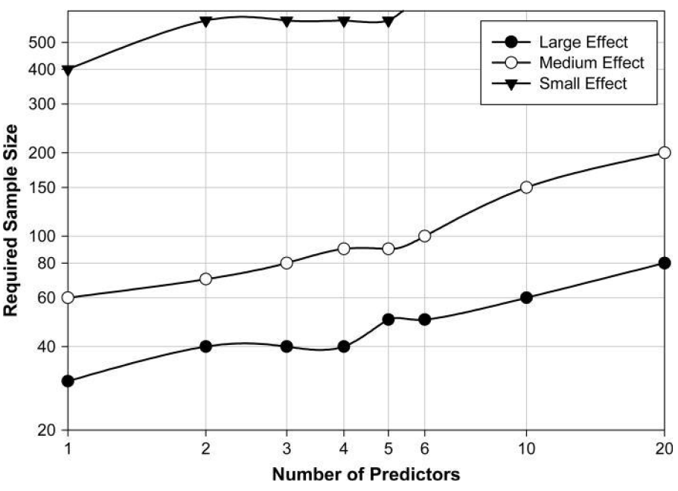
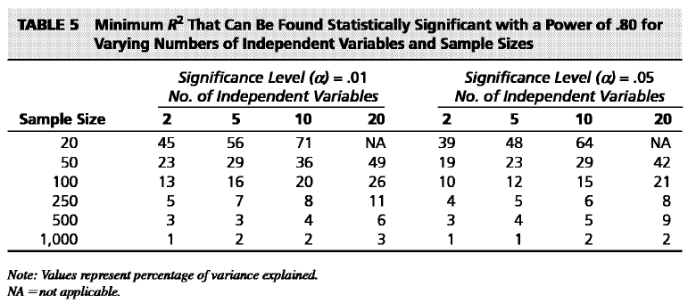
Síla testu a velikost vzorku v MLR
Přibývá nový faktor síly testu: množství prediktorů
2 efekty – 2 síly: Síla detekovat R², síla detekovat nenulové b.

Slide 63
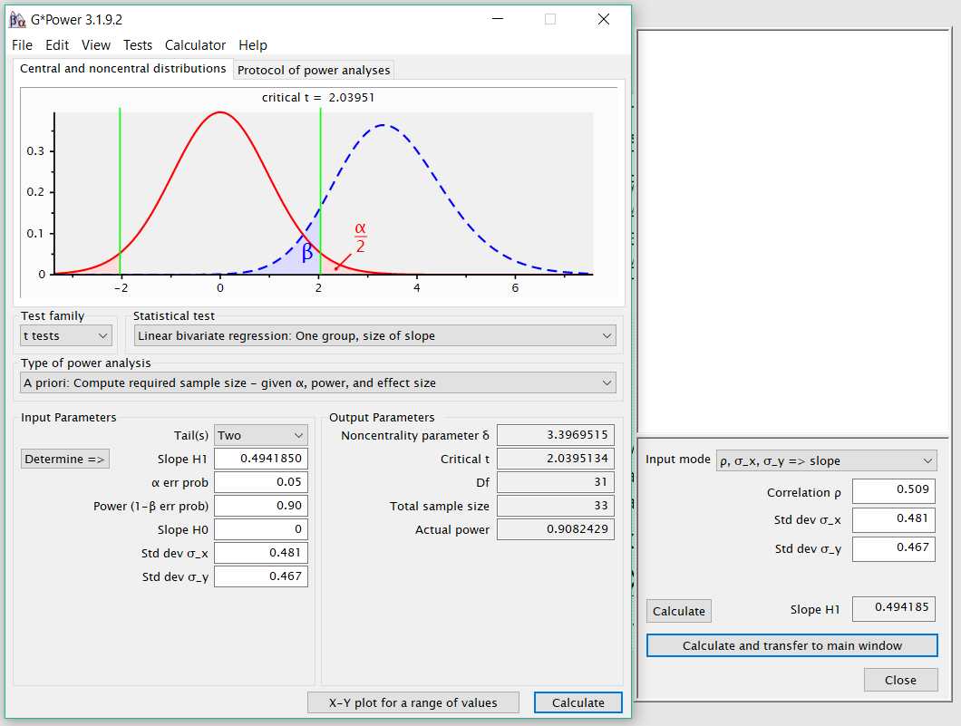
POWER ANALÝZA
REGRESNÍHO MODELU
G*Power - http://www.gpower.hhu.de/

Slide 64
Odhad velikosti vzorku potřebné pro dostatečnou sílu testu v SPSS
Analyse > Power analysis >Regression
  Estimate: Sample size
  Nastavit si požadovanou sílu testu, alfu
  Specify: Hypothesized values
Pro signifikaci testu R² = 0 (popř. pro test nárůstu R²)
  Do Full Model uvést minimální velikost R², kterou bychom ještě považovali za zajímavou a počet prediktorů
  Do Nested model uvést 0,000001 a 1 prediktor (měly by to být 0, ale SPSS to nebere).
Pro signifikanci testu regresního koeficientu b=0
  Do Population partial multiple correlation uvést nejmenší zajímavou semiparciální korelaci
  Pak dodat celkový počet prediktorů v modelu a testový prediktor je 1.

Slide 65
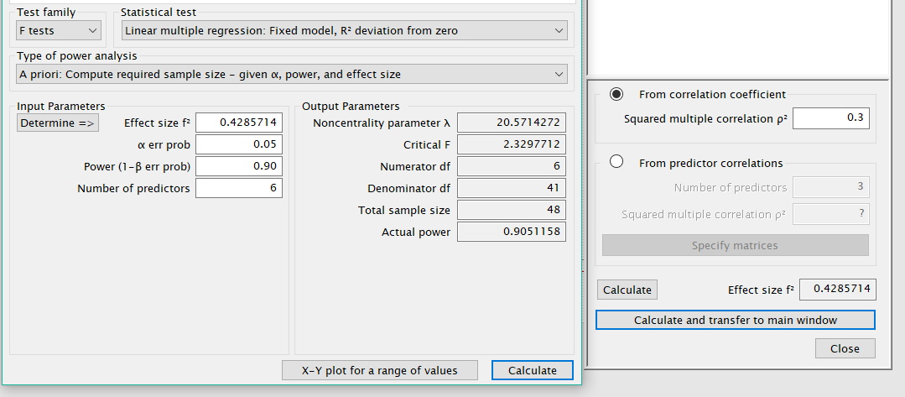
H₀: R²=0
f²=R²/(1-R²)
R²

Slide 66
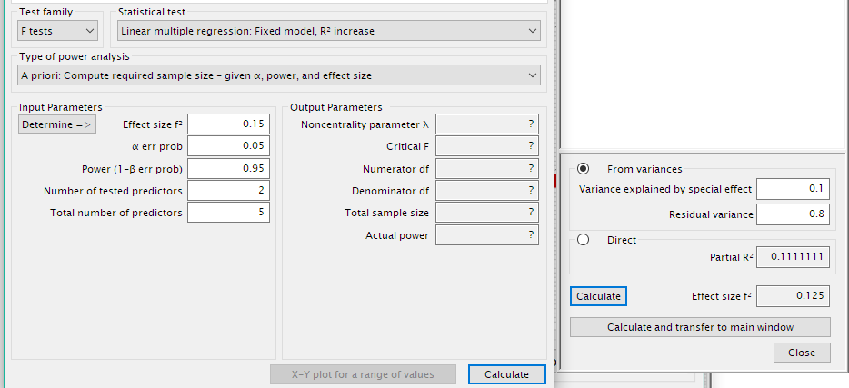
H₀: ΔR²=0
f²=ΔR²/(1-R²)
ΔR²
1-R²
^{N prediktorů v}
^{testovaném bloku}
^{N prediktorů}
^{celkem}

Slide 67
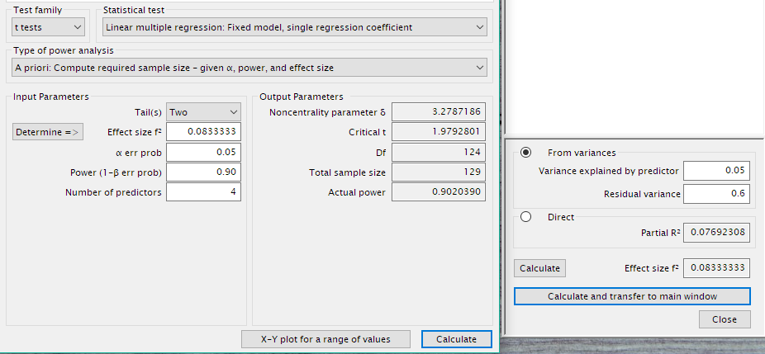
H₀: b_{i}=0
Pokud nás zajímá jen 1 prediktor, je to jako testovat, zda jeho přidání v samostatném závěrečném bloku přidá nějaký R2.
Pokud nás zajímá k prediktorů, upravíme α na α/k a počítáme jako pro 1 prediktor (počítáme se stejnou velikostí účinku

Slide 68
Síla testu a velikost vzorku v MLR
Přibývá nový faktor síly testu: množství prediktorů

Slide 70
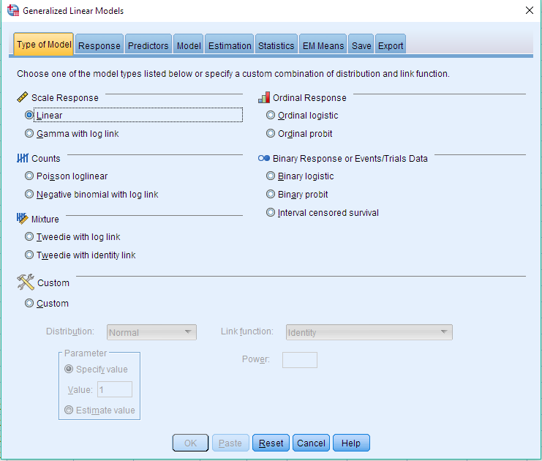
Lineární regrese jako submodel generalizovaného lineárního modelu

Slide 71
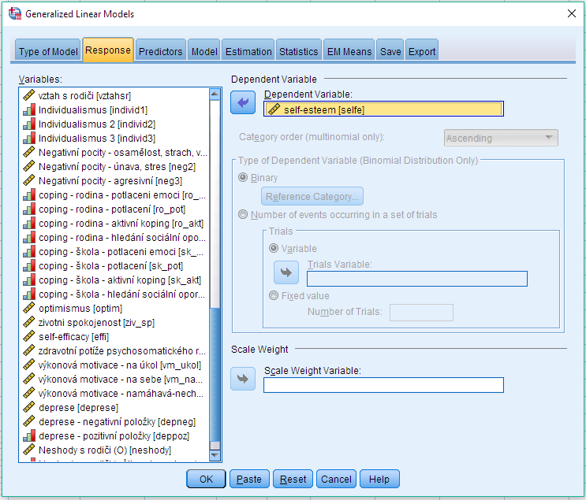

Slide 72
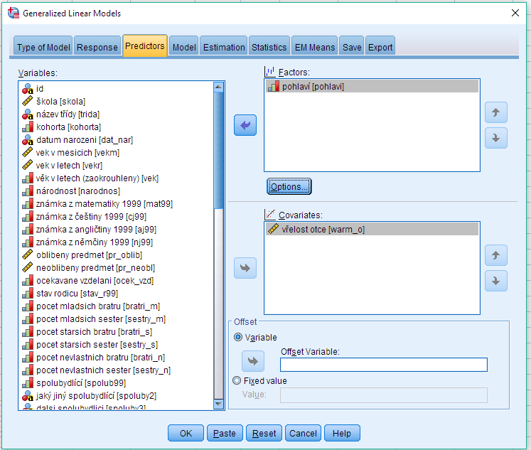
KATEGORICKÉ
VOLBA
REFERENČNÍ K.
METRICKÉ

Slide 73
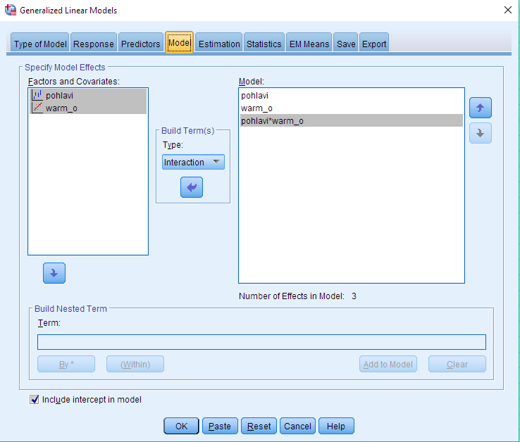
Které z prediktorů
zahrnout do modelu?
Chceme vytvořit i
interakční člen?

Slide 74
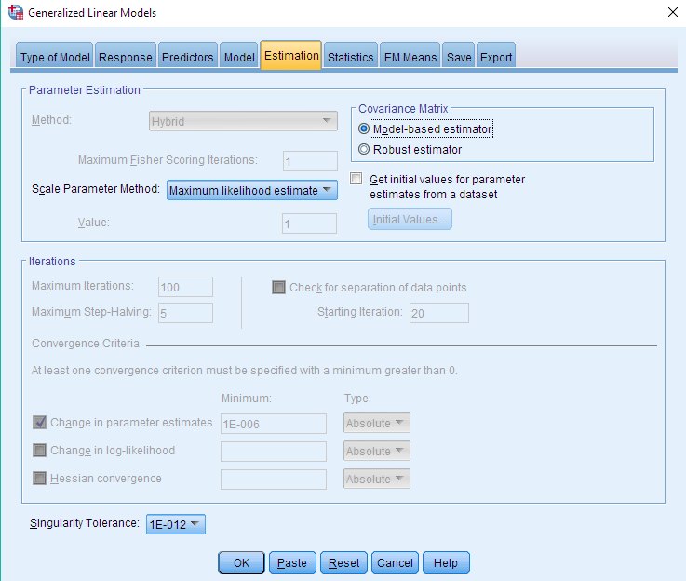
Nechat být.
Při podezření na heteroskedascitu, zvolit robustní estimátor

Slide 75
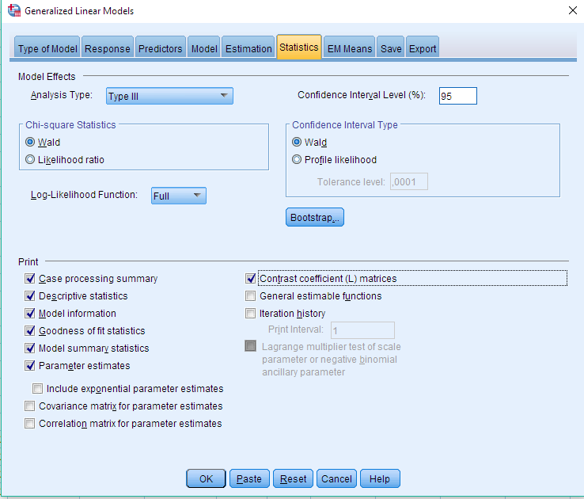
PŘESNĚJŠÍ, POMALEJŠÍ
KONTRASTY

Slide 76
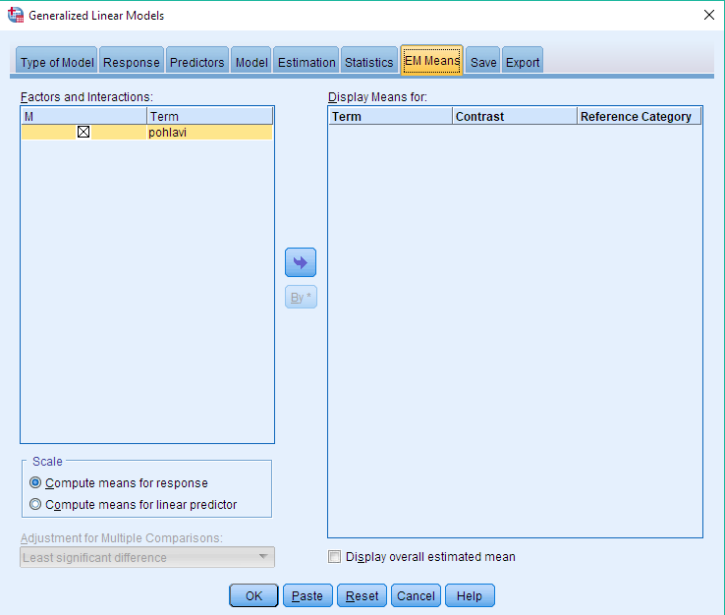
ZDE MOŽNOST ZVOLIT
KONTRASTY
PRO KATEGORICKÉ
S VÍCE KATEGORIEMI

